Slide 1

第六章
带宽利用

Slide 2
实际生活中链路都是有限带宽，带宽利用是可用带宽的合理使用——有时需要将一些低带宽通道组合在一起形成一条高带宽通道，有时为达到保密、抗干扰等目的又需要扩展通道带宽。
带宽合理使用主要包括复用 (multiplexing) 与扩频 (spreading) 两种类型。在复用中，目标是效率，将一些通道合并为一个通道；在扩频中，目标是保密、抗干扰，扩展通道的带宽以插入冗余，以达到保密与抗干扰的目标。
Notes:
实际生活中链路都是有限带宽，合理运用带宽是电路通信亟待解决的主要问题。带宽利用是可用带宽的合理使用——有时需要将一些低带宽通道组合在一起形成一条高带宽通道，有时为达到保密、抗干扰等目的又需要扩展通道带宽。带宽合理使用主要包括复用 (multiplexing) 与扩频 (spreading) 两种类型。在复用中，目标是效率，将一些通道合并为一个通道；在扩频中，目标是保密、抗干扰，扩展通道的带宽以插入冗余，以达到保密与抗干扰的目标。

Slide 3
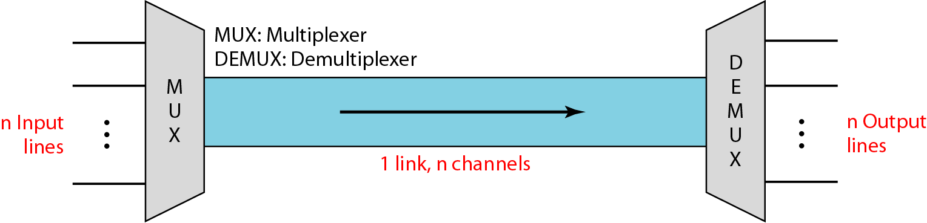
6.1 复用
带宽是数据通信中最为昂贵的资源之一，光纤、地面微波和卫星微波等高带宽介质都具有远超过平均传输需求的承载能力，如果链路的带宽超出所需带宽就会造成浪费。当连接两台设备的介质带宽比设备间传输所要求的带宽高时，该链路就可以被共享。复用就是允许同时通过一条数据链路传输多个信号的一组技术。
Figure 6.1 链路划分为通道

Slide 4
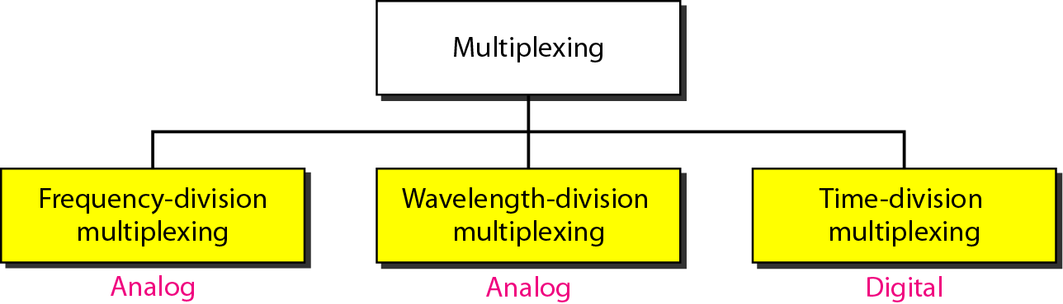
信号可以通过三种基本技术进行多路复用：频分多路复用FDM (Frequency-Division Multiplexing) 、波分多路复用WDM (Wave-Division Multiplexing) 和时分多路复用TDM (Time-Division Multiplexing) 。FDM和WDM技术用于模拟信号，TDM技术用于数字信号。
Figure 6.2 多路复用的分类

Slide 5
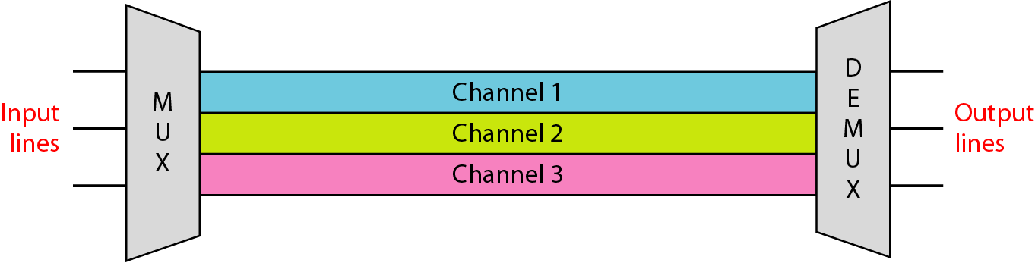
频分多路复用FDM
频分复用 FDM 是一种模拟技术，在链路带宽（Hz）大于传输信号的带宽之和时使用。FDM必须满足以下条件，否则会导致原始信号的不可恢复：
每个发送设备生成的信号调制不同的载波频率，然后将调制后的信号合并为一个可由链路传输的复合信号。
载波频率必须不影响原始的数据频率，它被足够的带宽隔开，这些带宽的范围就是不同信号通过的通道。
通道之间由未使用的带宽即防护频带进行分隔，防止信号重叠。
Figure 6.3 频分多路复用
Notes:
FDM是模拟复用技术，但并不意味着FDM不能把源端发送的数字信号组合在一起，在FDM使用复用之前，数字信号可以转换成模拟信号。

Slide 6
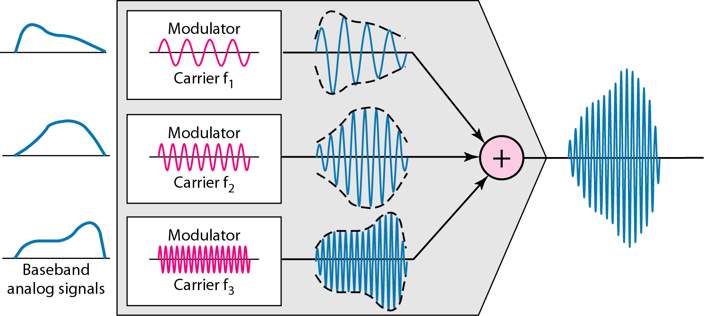
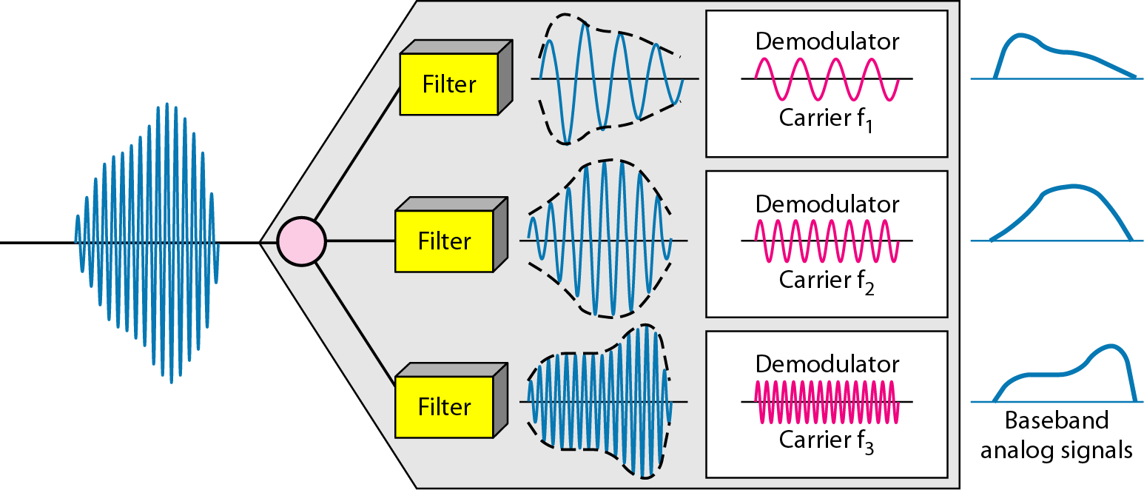
Figure 6.4 FDM 的复用
Figure 6.5 FDM 的分离

Slide 7
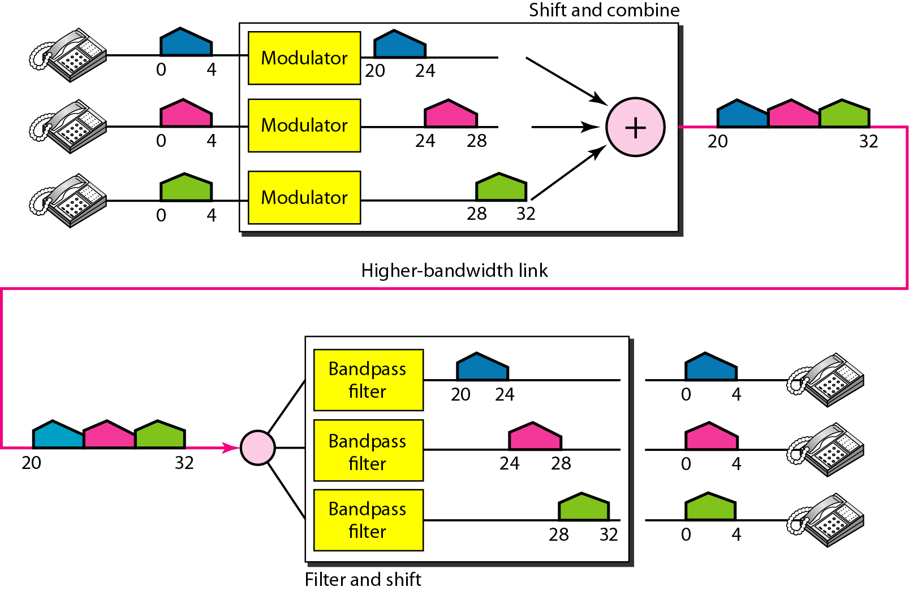
例6.1 假语音通道占用 4kHz 带宽，假设不用防护频带，将 3 个语音通道合并到一个带宽为 12kHz (20 ~ 32 kHz) 的链路。
Figure 6.6 语音通道FDM

Slide 8
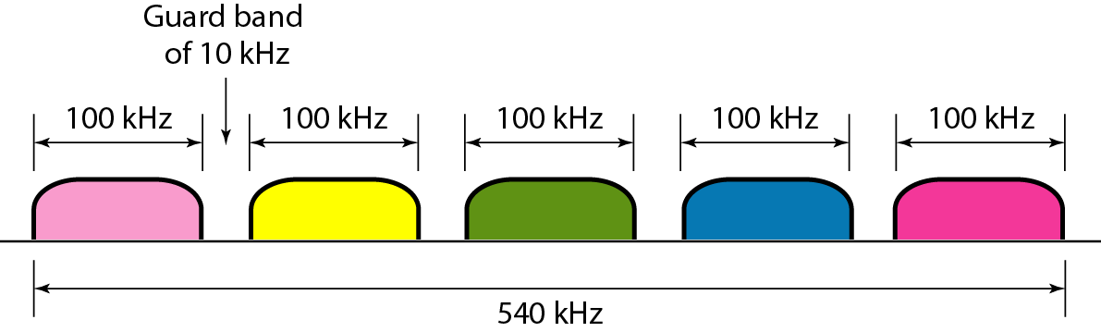
例6.2 对 5 个通道进行多路复用，每个通道带宽均是 100kHz。如果通道之间需要 10kHz 的防护频带以防止干扰，则链路的最小带宽是多少 ?
解： 5个通道至少需要 4 个防护频带，这意味着至少需要带宽
5 × 100 + 4 × 10 = 540 kHz
Figure 6.7 多路复用举例

Slide 9
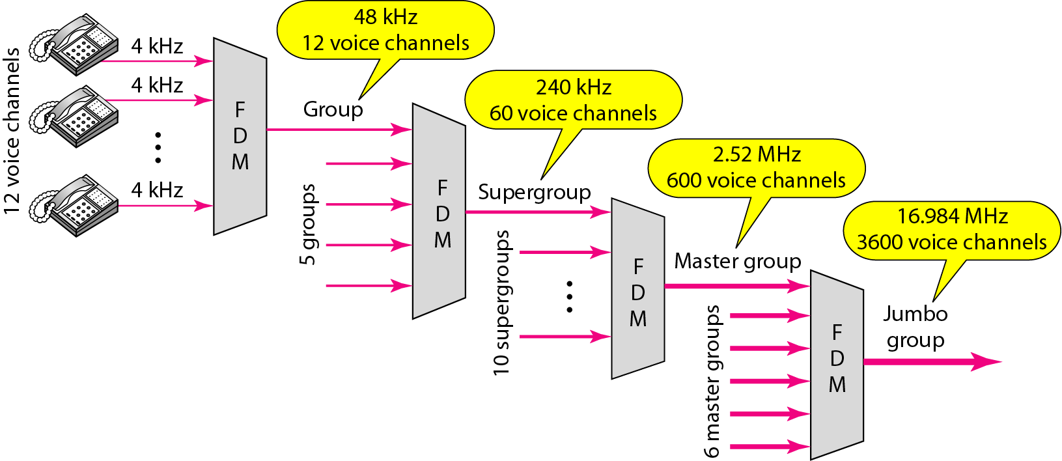
电话公司为了最大限度地提高基础设施的效率，传统方式是把来自低带宽线路的信号复用到更高带宽的线路上，将多个交换和专用线路合并为更少但容量更大的通道。对于模拟线路来说，使用的是 FDM 技术。AT&T 采用的层次结构系统之一，是由群、超群、主群和巨群组成。
Figure 6.9 模拟层次结构
Notes:
FDM的一个最常见的应用是AM或者FM广播。无线电使用空气作为传输介质。将一个特定波段 530 ∼ 1700 kHz 分配给了AM无线电广播，所有的无线电台需要共享这一波段。每个AM电台都需要 10 kHz 带宽，每个电台使用不同的载波频率，这意味着它要平移它的信号并进行复用。空气中传播的信号是所有信号的组合。接收机会接收到所有这些信号，但是能够滤波（通过微调 ）想要接收的信号。如果没有复用，那么就只会有一个AM电台可以向公共链路（即空气）中广播信号。然而，我们需要知道，这里有物理的复用器或分离器，复用是在数据链路层完成的。这种情况与FM广播类似。但是FM使用的带宽更高，为 88 ∼ 108 MHz ，这是因为每个电台需要更高的带宽，即 200 kHz 。FDM的另一个常见应用是电视广播，每一个电视频道的带宽是 6 MHz 。
FDM的实现非常容易。和无线电或电视广播一样，在多数情况下不需要物理的复用器和分离器，只要所有电台使用不同的载波频率，向空气中广播，就可以实现多路复用。其他情况下，例如移动电话系统，基站需要为用户分配载波频率。在一个信元内，由于没有足够的可用带宽，所以不能为每一个电话用户分配永久的带宽。当某个用户挂断时，带宽就会分配给其他的呼叫者。

Slide 10
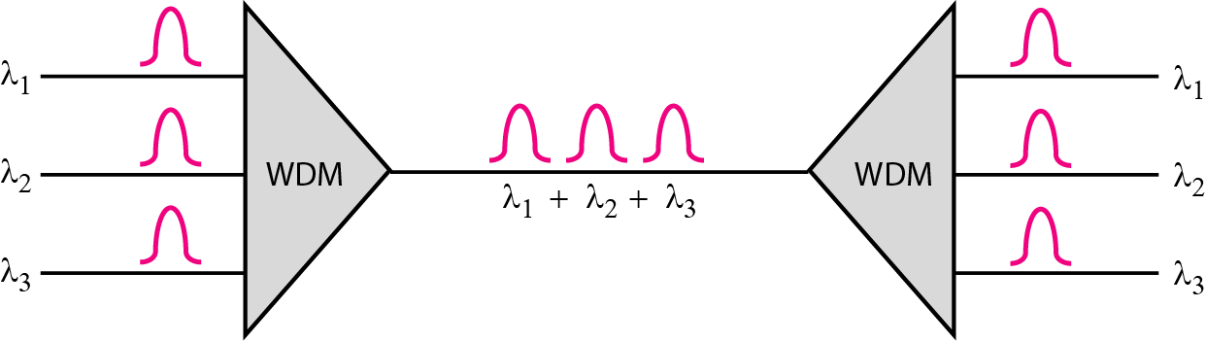
波分多路复用WDM
波分复用 WDM 是合并多个光信号的模拟多路复用技术，用于具有高数据速率传输能力的光缆。光缆的数据速率比金属传输介质的数据速率高，将光缆用作单一线路会极大浪费可用带宽，因此可以采用复用技术。WDM 在概念上与 FDM 相同，除了复用和分离涉及的信号是通过光纤通道的光信号之外，其原理都是将不同频率的不同信号合并，但 WDM 复用的频率非常高。
Figure 6.10 波分多路复用

Slide 11
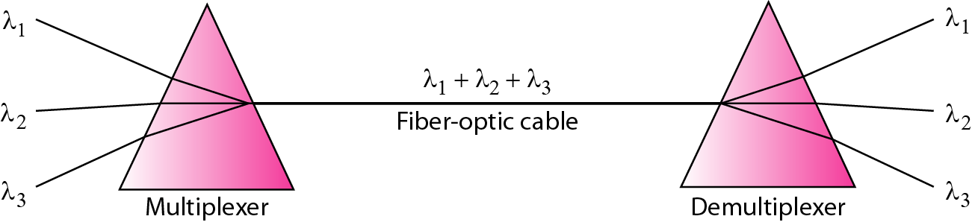
在复用器上，将多个光源组成单一光信号，而在分离上做相反的处理。光源的组合与分离由棱镜完成。
WDM 的一种应用是同步光纤网络 SONET，对多条光纤线路进行复用和信号分离。还有一种新方法称为密集波分复用 DWDM (Dense WDM)，通过使通道彼此间隔非常小来复用大量的通道，从而获得非常高的效率。
Figure 6.11 棱镜用于波分复用中的复用和分离
Notes:
在复用器上，将多个光源组成单一光信号，而在分离上做相反的处理。光源的组合与分离由棱镜完成，棱镜可以根据入射角和频率，将几束光合成一道光。利用这项技术，复用器可组合几束输入光（每束光包含窄带频率）为一束输出光（宽带频率），分离器做相反的过程。

Slide 12
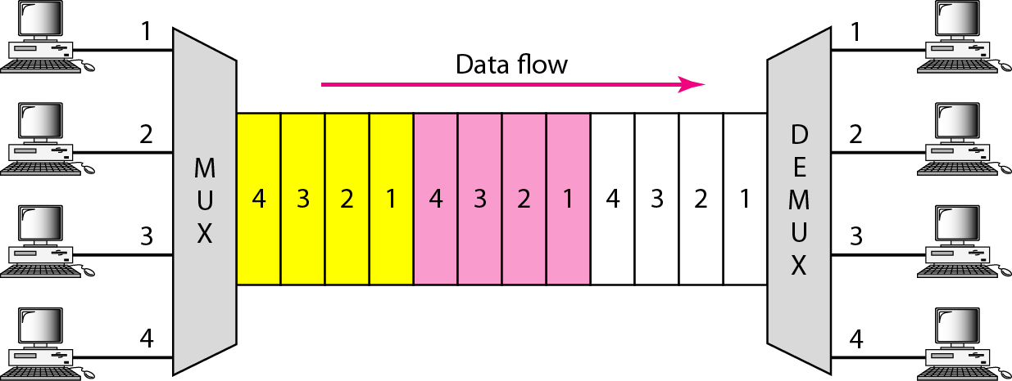
时分多路复用TDM
时分复用 TDM 是一个数字化的过程，是将多个低速通道组合为一个高速通道数据的复用技术。与 FDM 共享一部分带宽不同的是，TDM 是在时间上共享，每个连接占用链路的一个时间段，即将不同源端的数字数据合并到一个时间共享的链路上。TDM 包括同步时分复用 (Synchronous Time-Division Multiplexing) 与统计时分复用 (Statistical Time-Division Multiplexing) 。
Figure 6.12 时分多路复用TDM

Slide 13
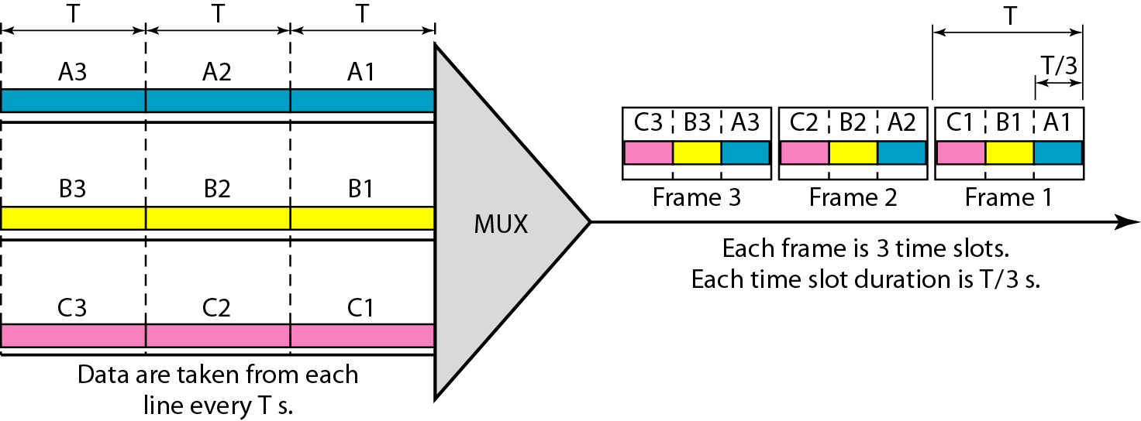
同步时分复用
在同步TDM中，每个输入连接的数据流被划分为多个单元，每个输入占用一个输入时隙。一个输出时隙的持续时间，是一个输入时隙持续时间的 n 分之一，即输出连接具有较短的持续时隙，输出速率更快。如果有 n 条连接线，则一帧划分成 n 个时隙，一个时隙分配给一个单元。如果输入单元持续 T 秒，则每个输出时隙持续时间是T/n ， 而每个帧持续时间是 T 。在同步TDM中，输出链路的数据速率必须是单个连接的数据速率的 n 倍，并且比单元持续时间短 n 倍，以确保数据流动。
Figure 6.13 同步时分复用
Notes:
在同步TDM中，每个输入连接的数据流被划分为多个单元（可以是位、字符或数据块），其中每个输入占用一个输入时隙。一个输出时隙的持续时间，是一个输入时隙持续时间的 n 分之一，即输出连接具有较短的持续时隙，输出速率更快。如果有 n 条连接线，则一帧划分成 n 个时隙，一个时隙分配给一个单元。如果输入单元持续 T 秒，则每个输出时隙持续时间是T/n ， 而每个帧持续时间是 T 。在同步TDM中，输出链路的数据速率必须是单个连接的数据速率的 n 倍，并且比单元持续时间短 n 倍，以确保数据流动。

Slide 14
例6.7 将 4 个 1kbps 的连接一起复用，每个单位为 1 位。试求复用前一位持续的时间、链路传输速率、时隙持续时间和一帧的持续时间。
解：①复用前一位持续时间是 1 / 1 kbps, 即 1 ms。
链路速率是连接速率的 4 倍, 即 4 kbps。
②每个时隙持续时间是复用前每位持续时间的 1/4, 即 250 μs。也可以从链路数据速率 4kbps来计算，位持续时间是数据速率 1/4 kbps的倒数，即 250 μs。
③帧持续时间与复用前一个单元持续时间相同，即 1ms。也可从另一种方法计算，每帧有4个时隙，所以一个帧持续时间是 250μs 的 4 倍, 即 1 ms。

Slide 15
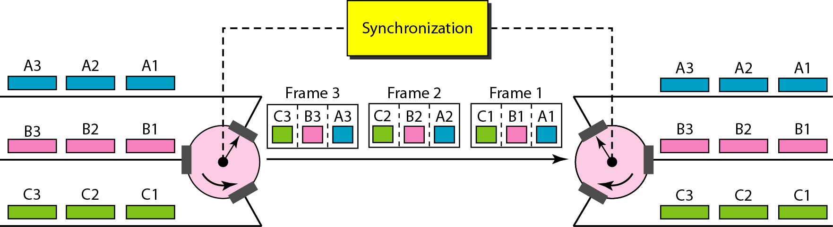
TDM可以看作是两个快速旋转的开关，分别位于复用和信号分离一侧。两个开关同步但方向相反，以相同的速度旋转。在复用一侧，当开关在一个连接前打开时，连接即有机会向通路上发送一个单元，这个过程称为交替。在信号分离一侧，当开关在某个连接前打开时，连接即有机会从通路中接收一个单元。
Figure 6.15 交替

Slide 16
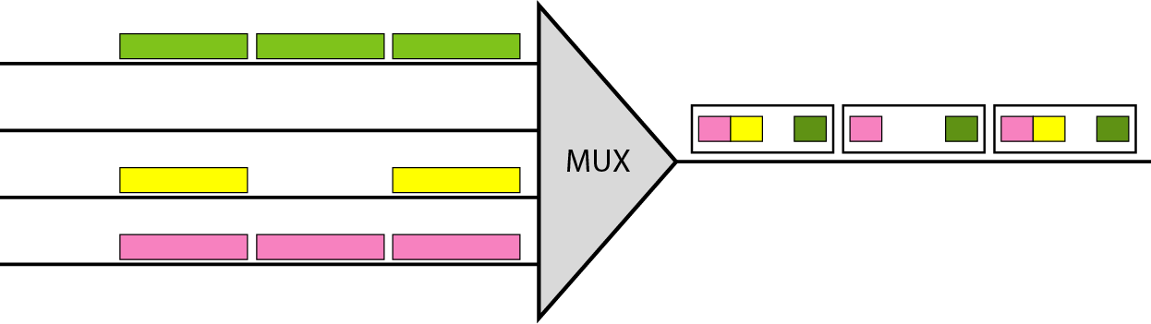
同步TDM的频率并不高，当某一源端没有数据发送时，输出帧中对应的时隙是空的。数据速率管理TDM中的一个问题是如何处理输入数据速率的差异。当数据速率不同时，可使用以下三种策略或三种策略的组合：多级复用（Multilevel Multiplexing）、多时隙分配（Multiple-slot Allocation）和脉冲填充（Pulse Stuffing）。
Figure 6.18 空时隙

Slide 17
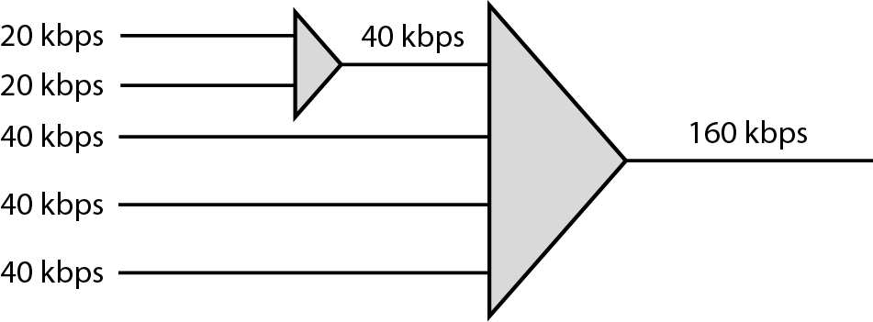
当一条输入数据线的数据速率是其它输入数据线数据速率的整倍数时，可采用多级复用技术。
Figure 6.19 多级复用

Slide 18
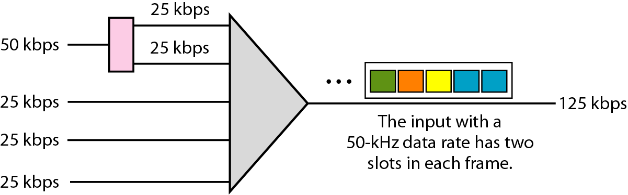
有些情况中，允许在一个帧中对一条输入线路分配多个时隙，这样效率更高。例如可能有一条输入线路的数据速率是其它输入线路数据速率的倍数，此时可通过插入串并行转换、使原输入线路分成若干个输入线路来实现。
Figure 6.20 多时隙分配

Slide 19
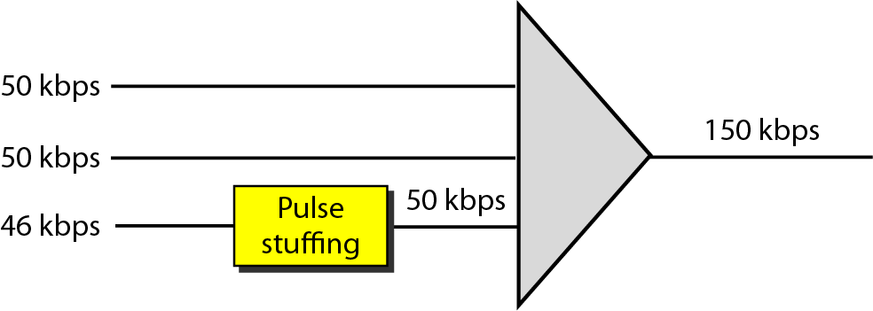
有时源输入线路的比特率不是其它每个输入线路比特率的整数倍，前面两种技术都不能使用，此时可选取输入线最高速率作为主要速率，然后将所有低速率的输入线路添加虚位，这种技术称为脉冲填充/位填充。
Figure 6.21 脉冲填充

Slide 20
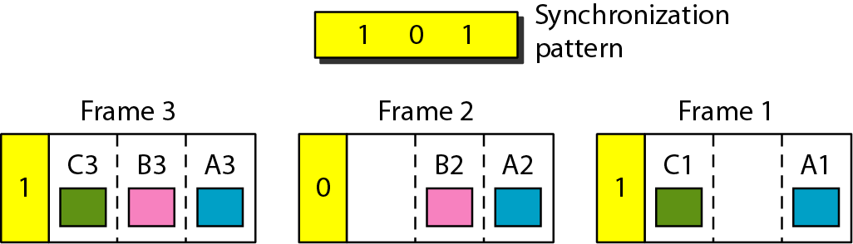
TDM 的实现比 FDM 更复杂，主要因为复用器和分离器之间需要同步，否则属于某个通道的位可能会被错误的通道所接收。由此在每帧的开始增加一个或者多个同步位，称为帧指示位，它按照某种模式逐帧发生变化，使分离器与输入流同步，以准确地分离时隙。多数情况下，每帧的同步信息由 1 位构成，交替变化为 0 和 1。
Figure 6.22 帧指示位

Slide 21
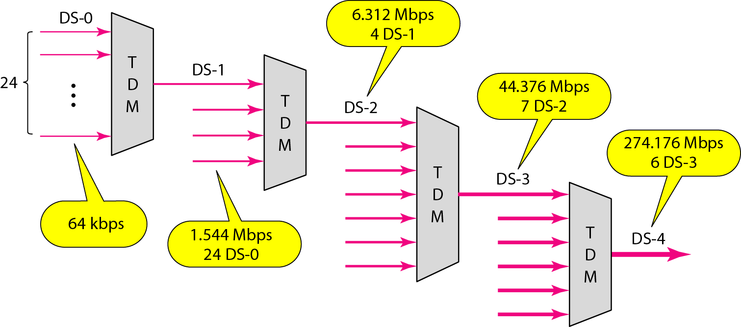
电话公司通过一种数字信号的层次结构实现TDM，称为数字信号服务或数字层次结构。 DS-0 服务是 64 kbps 的单一数字通道。
Figure 6.23 数字体系 —— 美国标准

Slide 22
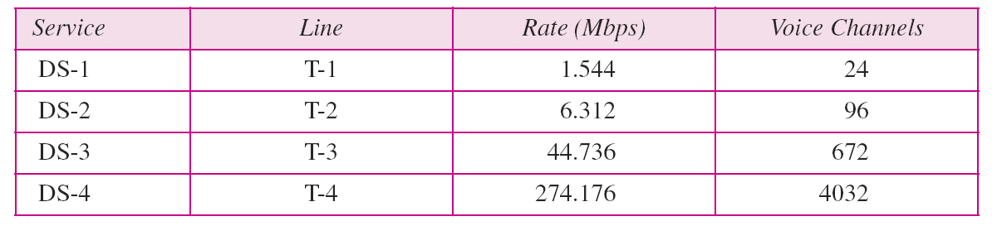
为了实现这些服务，电话公司使用 T 线路 T lines（T-1 到 T-4），这些线路的容量与 DS-1 到 DS-4 的数据速率是精确匹配的。
Table 6.1 DS 和 T 线路速率

Slide 23
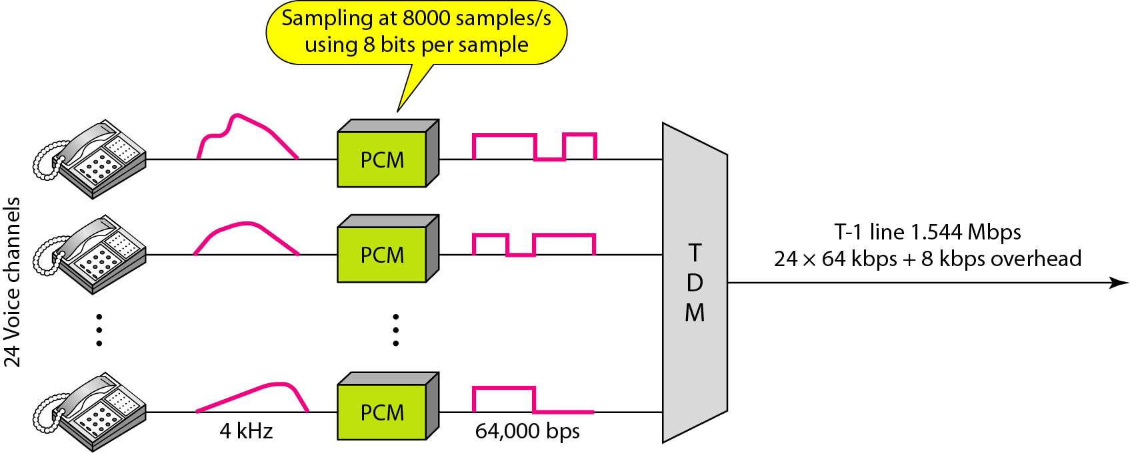
T 线路是为数字数据、音频或者视频设计的数字线路，但它也可以用于模拟传输（常规的电话连接）。前提是要先对模拟信号采样，然后使用TDM。能够使用 T 线路作为模拟信号载体，为电话公司开启了新的服务时代。
Figure 6.24 用于电话线路多路复用的 T-1线路

Slide 24
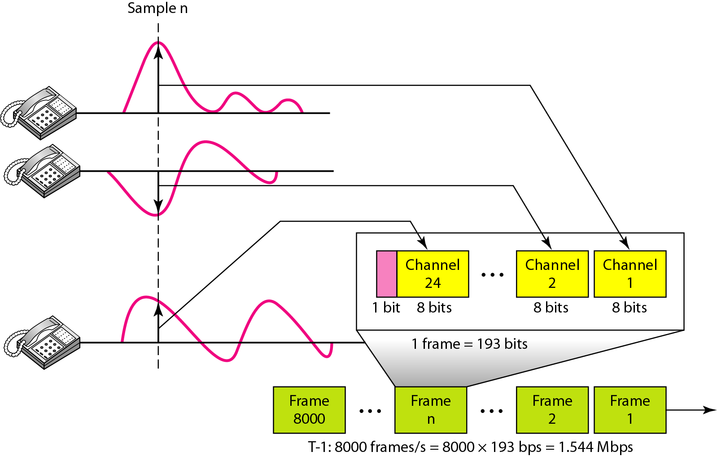
DS-1 需要 8 kbps 的开销。用于 T-1 线路的帧通常是 193 位，分为 24 个 8 位的时隙，每帧附加 1 位用于同步（24×8+1=193），24 个片段在帧中交替排列。如果一条 T-1 线路传送 8000 帧，那么数据速率（即线路容量）即为193×8000=1.544Mbps 。
Figure 6.25 T-1 帧结构

Slide 25
欧洲使用的 T 线路版本称为 E 线路，这两种系统在概念上是相同的，但容量不同。
Table 6.2 E 线路的速率（欧洲标准）

Slide 26
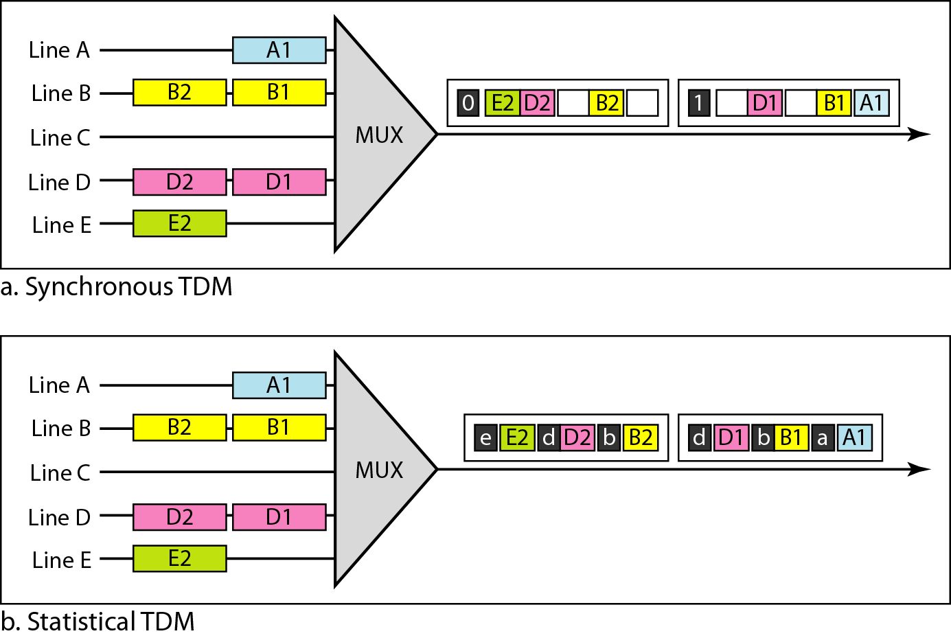
统计时分复用
同步 TDM 中如果有些输入线路没有数据发送，则效率不高。在统计时分复用中，动态地分配时隙以提高带宽的效率：仅当输入线路有发送数据时，才在输出帧中给予一个时隙。在统计时分复用中，每个帧中时隙的个数小于等于输入线的条数。
Figure 6.26 TDM 时隙

Slide 27
同步TDM和统计TDM时隙的差别：
寻址：同步TDM不需要寻址，输出时隙全部由数据占用，关系是同步的和指定的。而在统计TDM中，输出时隙需要携带数据和目的地址。
时隙大小：为了提高传输效率，统计TDM中数据长度与地址长度之比率必须合理。
同步位：统计TDM中的帧不需要同步，所以不需要同步位。
带宽：统计TDM中链路的容量通常小于每个通道容量之和，按照每条通道负载的统计确定链路的容量。

Slide 28
6.2 扩频
扩频也把来自源端的信号组合在一起形成一个更宽的带宽，可是目的略有不同，扩频是为无线应用而设计的，它所关注的问题比带宽效率更为重要。无线应用中需要防止共享介质被窃听及恶意入侵者的干扰，由此扩频技术增加了冗余部分，由此使原始信号的频带拓宽。
扩频技术包括调频扩频（Frequency Hopping Spread Spectrum，FHSS）和直接序列扩频（Direct Sequence Spread Spectrum，DSSS）。
Notes:
扩频也把来自源端的信号组合在一起形成一个更宽的带宽，可是目的略有不同，扩频是为无线应用而设计的（LAN与WAN）。在这种类型的应用中，所关注的问题比带宽效率更为重要。无线应用中所有站点都以空气（或真空）作为通信传输介质，通信中需要防止共享介质被窃听者拦截以及恶意入侵者的干扰，由此扩频技术增加了冗余部分，扩展了原始信号的频带。扩频技术包括调频扩频（Frequency Hopping Spread Spectrum，FHSS）和直接序列扩频（Direct Sequence Spread Spectrum，DSSS）两种。

Slide 29
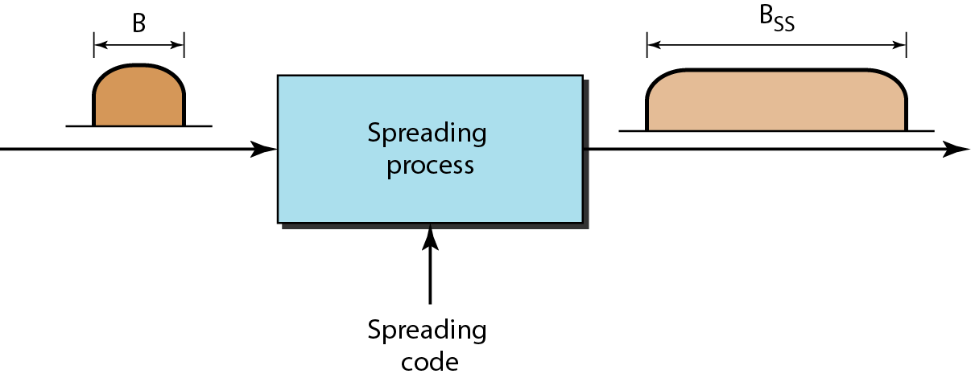
扩频通过两个原则达到目的：对每个站点分配的带宽，显然要比它所需要的带宽更大。原来的带宽 B 扩大到 B_{SS} 必须由一个与原来信号无关的过程来完成，即信号由源端生成后，扩频过程才发生。
Figure 6.27 扩频

Slide 30
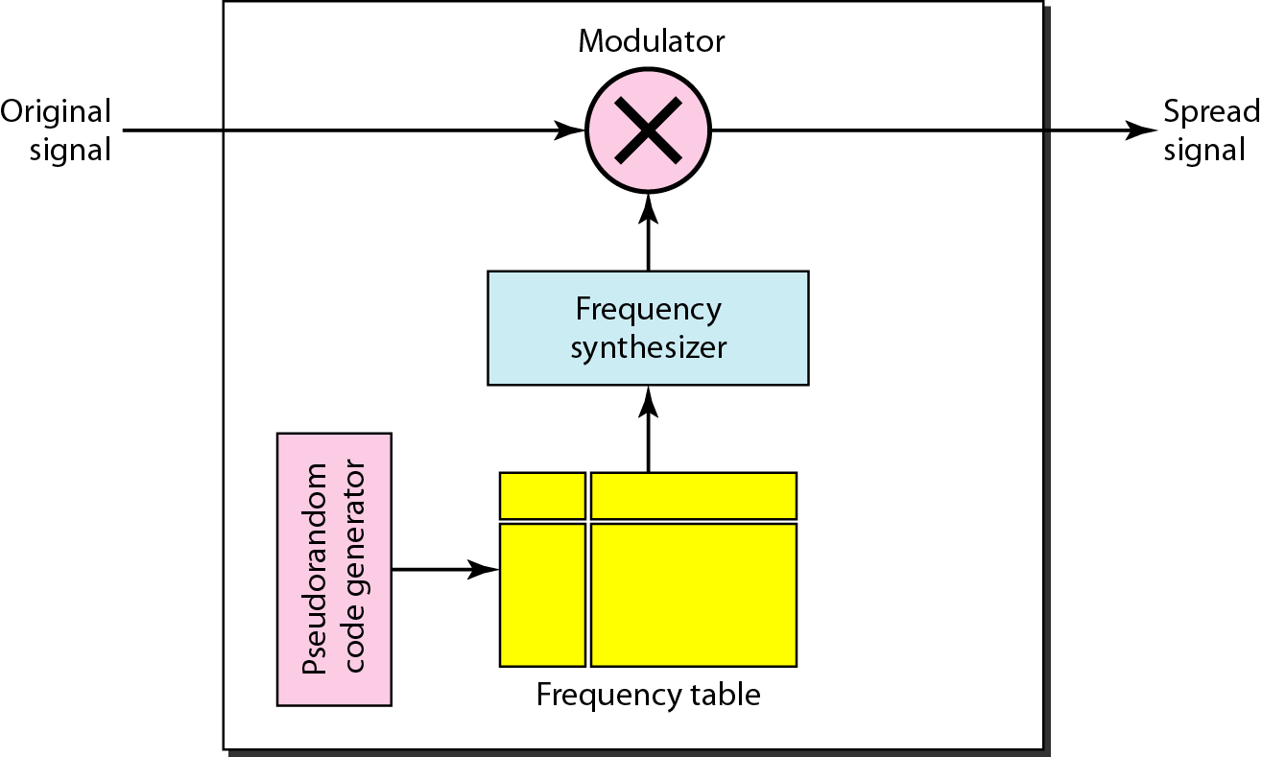
跳频扩频 FHSS 是用源信号调制 M 个不同的载波频率。每次调制使用一个频率，总共使用 M 个频率，源信号扩展后占用的带宽是 B_{FHSS​} >B 。称为伪随机噪声的伪随机代码生成器对每个跳周期生成一个 k 位模式，频率表使用这个模式查找用于该跳频周期的频率，并将其传递给频率合成器。频率合成器生成该频率的载波信号，源信号再调制这个载波信号。
Figure 6.28 跳频扩频 FHSS
Notes:
跳频扩频 FHSS 是用源信号调制 M 个不同的载波频率。在某一时刻用信号调制 1 个载波频率，在下一时刻信号调制另一个频率。虽然调制是一次使用一个频率，但在最终用了 M 个频率。源信号扩展后占用的带宽是 B_{FHSS​} >B 。称为伪随机噪声的伪随机代码生成器对每个跳周期生成一个 k 位模式。频率表使用这个模式查找用于该跳频周期的频率，并将其传递给频率合成器。频率合成器生成该频率的载波信号，源信号再调制这个载波信号。

Slide 31
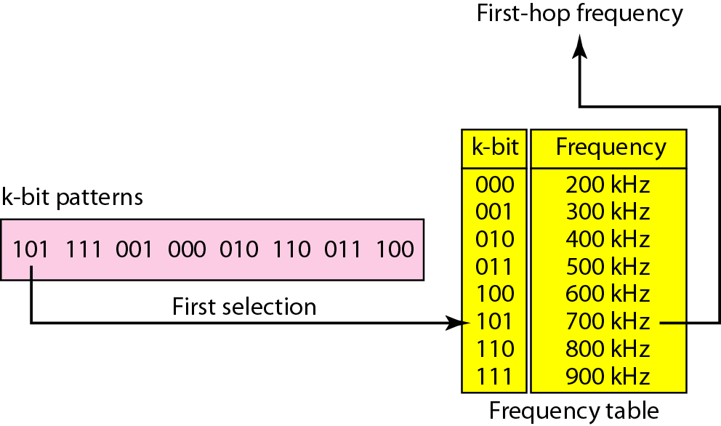
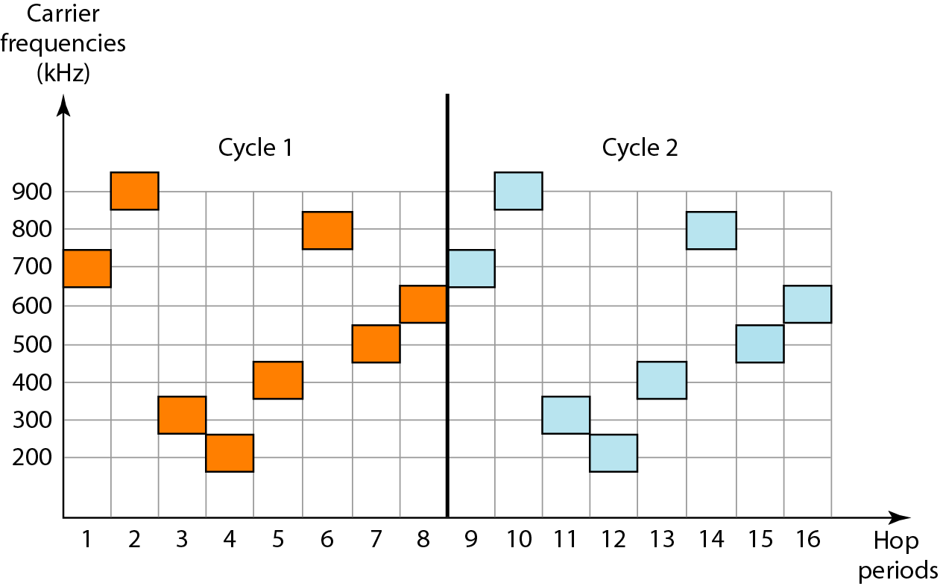
Figure 6.29 FHSS中频率的选择
Figure 6.30 FHSS 循环

Slide 32
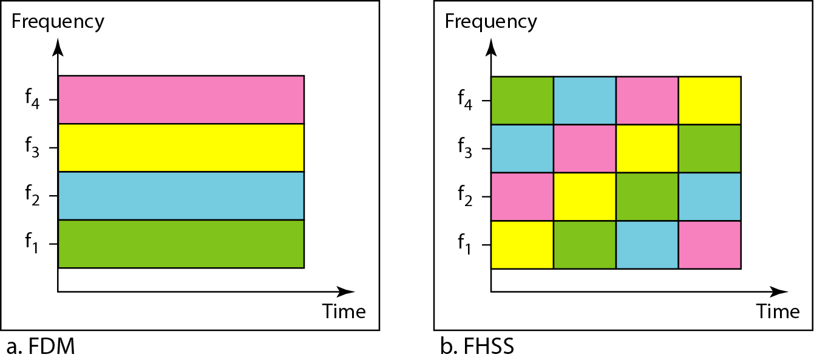
如果跳频数是 M，则可将 M 个通道复用为使用同一带宽 B_{SS}​ 的一个通道。由于一个站点在每跳周期中只使用一个频率，其它 M−1 个站点可使用另外的 M−1 个频率。即如果使用适当的调制技术如 MFSK，M 个不同站点可使用同一带宽 B_{SS} 。FHSS与 FDM 相似，FDM 中的每个站点使用带宽的 1/M，是固定分配；FHSS 中每个站点占用带宽的 1/M ， 但跳到跳改变分配。
Figure 6.31 带宽共享

Slide 33
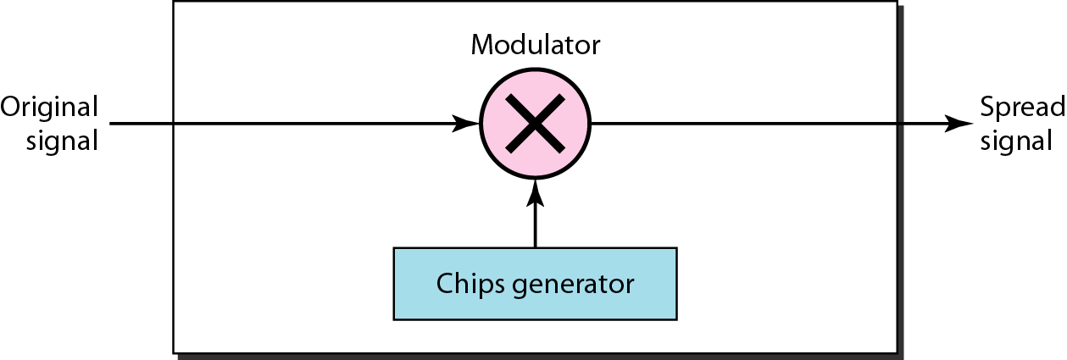
直接序列扩频 DSSS 技术也是扩大源信号的带宽，每个数据位用扩展编码的 n 位代替，即每一位被编码为 n 个码片，则码片的速率是源信号数据速率的 n 倍。
Figure 6.32 直接序列扩频DSSS

Slide 34
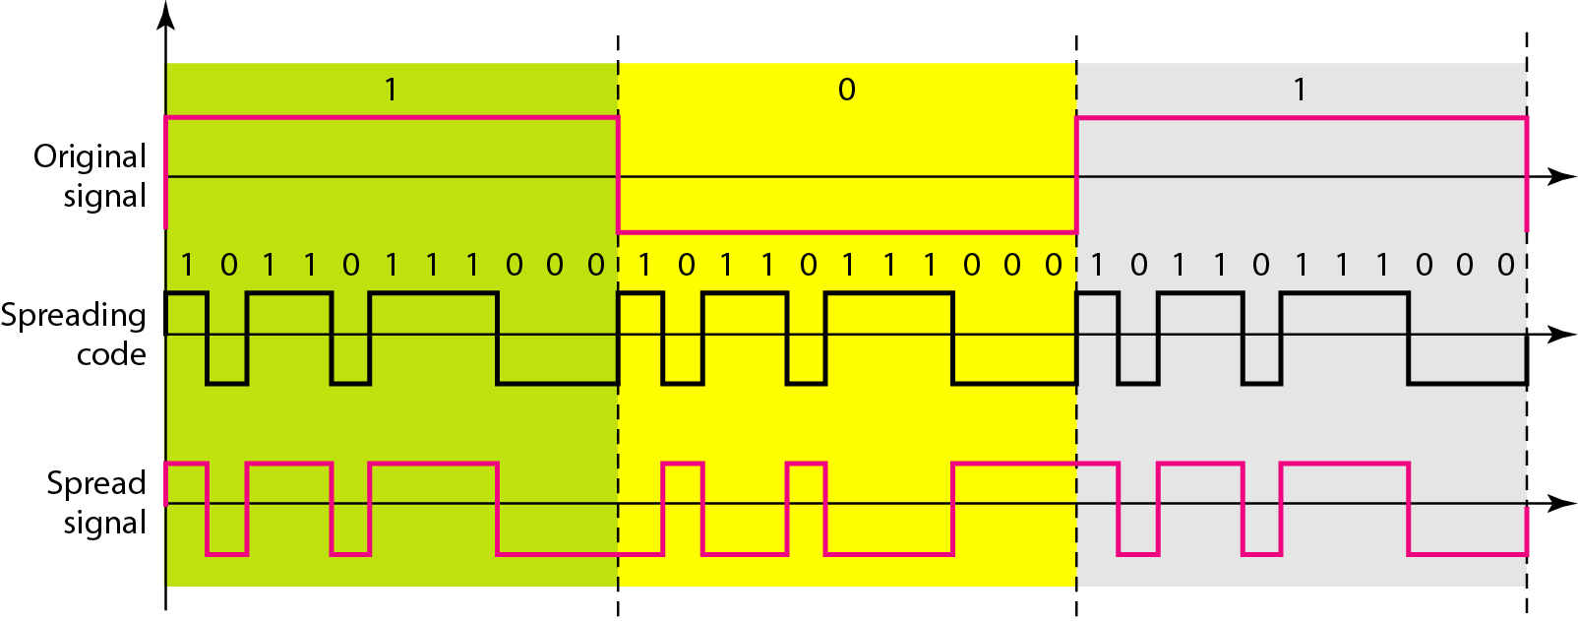
无线局域网中使用的直接序列扩频是著名的巴克序列，假定源信号与码片生成器中的码片使用极性 NRZ 编码。如果源信号的速率是 N，则扩频信号的速率是11N，即扩频信号要求的带宽比源信号带宽大11倍。如果入侵者不知道该编码，扩频信号即可提供保密；如果每个站点使用不同的编码，就可以提高抗干扰能力。
Figure 6.33 DSSS 举例

Slide 35
多址技术 vs. 复用技术
通信的目的是让多个信息源发出的信号在同一物理或逻辑信道上不要发生冲突，共同分享信道资源，并完整到达目的地。多址的“址”在移动通信中是指用户临时占用的信道，多址就是要给用户动态分配一种地址资源——信道，并根据不同的“址”来区分用户；复用是要给用户一个利用资源的方式。复用针对资源，多址针对用户，多址需要用复用来实现。
多址技术
用来区分不同用户的一种技术，属于数据链路层的一种访问方法；
为了使用户地址之间互不干扰，地址之间必须满足相互正交；
分类：频分多址FDMA、时分多址TDMA、码分多址CDMA、空分多址SDMA、正交频分多址OFDMA。
复用技术
多个信息源共同使用同一个物理资源（如一条物理通道），并且互不干扰，属于物理层的一种技术；
复用是指“多个共同使用”的意思，存在多路复用器；
分类：频分复用FDM、时分复用TDM、码分复用CDM、空分复用SDM。

